Slide 1
Фосфор
ГБОУ СОШ № 1352 с углубленным изучением английского языка
Урок
Политова Светлана Викторовна,
учитель химии высшей квалификационной категории

Slide 2
Характеристика фосфора
Положение в ПСХЭ
Период, группа, подруппа | Строение атома, электронная конфигурация

Slide 3
Степени окисления
Наиболее характерные
Степени окисления | Примеры веществ
-3 | PH₃, Mg₃P₂
0 | P₄, P
+3 | P₂O₃, PCl₃
+5 | P₂O₅, PCl_{5,} H₃PO_{4,} K₃PO₄

Slide 4
Распространение в природе
Минералы | Содержащие фосфор
Минералы
Апатит
Фосфорит

Slide 5
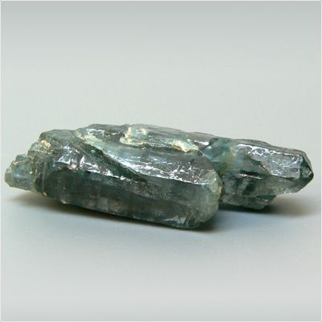
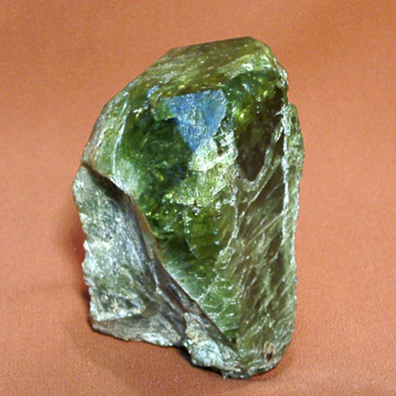
Апатит
Са₅[РО₄]₃Х₂, где Х - обычно F (фторапатит), иногда Сl (хлорапатит).

Slide 6
Задание для самоконтроля
А1
Формула гидрофосфата натрия | NaH₂PO₄
 | 2) Na₃PO₄
 | 3) Na₂HPO₄
 | 4) NaPO₃

Slide 7
Задание для самоконтроля
А2
Фосфор имеет степень окисления +3 в ряду веществ | PH_{3,} Na₃P, AlP
 | 2) Na₂HPO₃, P₂O₅, PCl₅
 | 3) HPO₂, PCl₃, P₂O₃
 | 4) P, H₃PO₄, Ca₃P₂

Slide 8
Задание для самоконтроля
А3
С раствором фосфорной кислоты не взаимодействует | AgNO₃
 | 2) NH₃
 | 3) CO₂
 | 4) Ca(OH)₂

Slide 9
Задание для самоконтроля
А3
Раствор ортофосфорной кислоты реагирует с | KNO₃
 | 2) H₂S
 | 3) SiO₂
 | 4) BaO

Slide 10
Практическая часть
Группа 1
Задание | Вопросы
Схема строения атома фосфора и азота | 1. В чем сходство и различие?
 | 2. Сравните радиусы атомов, окислительную и восстановительную способность атомов.

Slide 11
Практическая часть
Группа 2
Задание | Вопросы
Приведите примеры реакций, в которых фосфор проявляет свойства окислителя и восстановителя. | 1. Укажите окислитель и восстановитель

Slide 12
Практическая часть
Группа 3
Задание | Вопросы
Рассмотрите свойства оксида фосфора (V). | 1. Как можно классифицировать оксиды?
Напишите уравнения реакций в молекулярной форме, определите тип реакций. | 2. Изменяется ли степень окисления в данных реакциях?

Slide 13
Практическая часть
Группа 4
Задание | Вопросы
Напишите уравнения реакций, характеризующих общие свойства фосфорной кислоты. | 1. Какие свойства проявляет фосфорная кислота?
Для реакции нейтрализации составьте уравнение в полной и краткой форме. | 2. Какая реакция называется реакцией нейтрализации?

Slide 14
Качественная реакция на фосфат-ион
PO₄³⁻ + Ag⁺ = Ag₃PO₄↓
(желтый фосфат серебра)
Осадок растворяется в сильных кислотах
по этому признаку Ag₃PO₄ можно отличить от желтых осадков AgI и AgBr.

Slide 15
Литература:
М.Г.Базаева, Р.М. Голубева. Мы выбираем химию (8 класс). Учебно-методическое пособие. М.: 2008. - 64 с.
Рабочая программа по химии к учебно-методическому комплексу авторов П.А. Оржековского, М.М. Шалашовой, Л.М. Мещеряковой.

